Slide 1
«В ЖИЗНИ ВСЕГДА ЕСТЬ МЕСТО ПОДВИГУ»

Slide 2
ГБОУ СОШ № 289
СВАО
г. Москва
2013
Презентацию подготовила:
ученица 7 а класса Котикова Анна
Руководители проекта:
Ильина Елена Геннадьевна
Спирина Надежда Ивановна

Slide 3
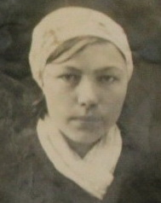
Вечная память героям

Slide 4
КАПИТОНОВА
Нина Семеновна.
Родилась 22 ноября 1923 года в д. Кугесях Урмарского района Чувашской республики.
В 1924 г. переехала в с. Мусирмы.
В семь лет пошла в школу.
В 1938 г. окончила с отличием Канашское
педагогическое училище.
Работала учительницей в
Чубаевской семилетней школе, преподавала чувашский и немецкий язык. Проживала на квартире родителей Никиты Зарубина, летчика – героя Советского Союза.
В мае 1942г. добровольно ушла на фронт.
В августе была направлена в Сталинград в составе 92-ой отдельной стрелковой бригады морской пехоты в должности санинструктора.

Slide 5
Нина Семеновна любила заниматься в художественной самодеятельности. На каждый праздник она организовывала концерты.

Slide 6
Свидетельство о рождении Капитоновой
Нины Семеновны
Дом, где родилась и выросла Нина Капитонова
1935г.
Отец -
Капитонов Семен
Романович.

Slide 7
Газета "Республика" № 6 (419) 12 февраля 2003 г
(корреспондент Валерий МАЛЬЦЕВ)
Незабвенная Нина
В коридоре Дома печати окликнул Петра Алексеевича Тихонова, более известного в народе под псевдонимом Ялгир. Хотел поздравить его с творческой удачей. Редко кто из писателей удостаивается чести быть названным в правительственном документе. Как известно, Кабинет Министров ЧР постановлением от 25 декабря 2002 года № 350 «О подготовке и проведении празднования в Чувашской Республике 60-й годовщины Победы в Великой Отечественной войне 1941–1945 годов» утвердил план мероприятий к славной годовщине.

Slide 8
В частности, Министерству культуры и по делам национальностей поручено подготовить к постановке в одном из театров республики спектакль по документальной повести Петра Ялгира о санитарном инструкторе Нине Капитоновой, уроженке Урмарского района. В истории Великой Победы навсегда останутся строки о чувашской девушке, вынесшей на себе с поля боя более 500 раненых бойцов.
Надо было видеть радость в глазах 80-летнего участника войны, майора запаса Петра Ялгира. Оказалось, он еще не знал о решении правительства. Не откладывая в долгий ящик просьбу редакции, он поделился воспоминаниями о бесстрашной героине:

Slide 9
Из воспоминаний Петра Ялгира
– После окончания неполной средней школы в 1937 году я поступил в Канашское педагогическое училище имени Н. Добролюбова. В нашей группе были одни отличники, окончившие 7 классов с похвальными грамотами. Все мы хорошо учились. Нина Капитонова, приехавшая из деревни Мусирмы Урмарского района, не отставала от других.
Международная обстановка была напряженной. В Германии бряцали оружием фашисты. В своей книге «Моя борьба» главный нацист Гитлер открыто объявил немцев высшей расой и обещал им новое жизненное пространство на Востоке. Понятно, почему в педучилище много внимания уделялось военно-патриотической работе. Всей группой мы вступили в организацию Осоавиахима.

Slide 10
Нина Капитонова одна из первых сдала нормы на значки ГТО (Готов к труду и обороне), ГСО (Готов к санитарной обороне), ГПХО (Готов к противохимической обороне) и «Ворошиловский стрелок». Смотрели мы тогда кинофильмы «Чапаев», «Глубокий рейд», «Граница на замке», «Если завтра война» и другие. Помимо учебной программы читали книги Николая Островского «Как закалялась сталь», Валентина Катаева «Я – сын трудового народа», Всеволода Иванова «Бронепоезд 14-89», Александра Фадеева «Разгром». По этим произведениям проводили читательские конференции. Запомнилось, как Нина Капитонова часто говорила: «Я и своих учеников буду воспитывать в патриотическом духе».

Slide 11
Поступила на заочное отделение педагогического института в г. Чебоксары. Но в жизнь сельской учительницы ворвалась беда. Фашистская Германия вероломно напала на нашу страну. С фронта приходили нерадостные вести. Конечно же, Нина Капитонова не могла оставаться в стороне. По велению сердца она записалась в добровольцы. Ее направили служить на Северный флот, санинструктором в 62-ю отдельную Краснознаменную стрелковую бригаду морской пехоты.

Slide 12
Обстановка накалялась: фашисты рвались к Волге. Некоторые части морской пехоты были переброшены на Сталинградский фронт. Защитницей волжской твердыни стала и Нина Капитонова. Бригада, сформированная из моряков Северного флота, была введена в бой в самые тяжелые дни Сталинградской битвы. Мужественно и отважно моряки сражались с врагом. Однополчане уважали санинструктора за самоотверженную заботу о раненых.

Slide 13
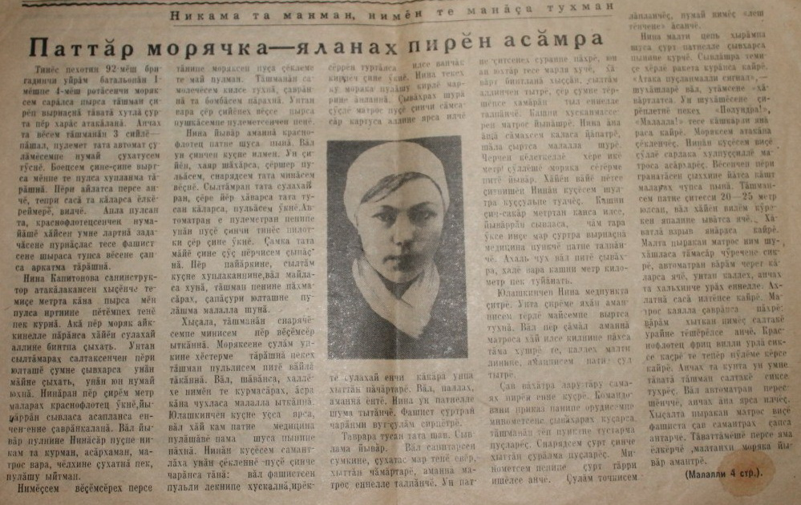
Из книги о 62-ойстрелковой дивизии
В книге истории 62-й отдельной Краснознаменной стрелковой бригады морской пехоты есть такая запись: «Моряки пошли в атаку на фашистов, засевших в большом каменном доме. Не отставала от всех и Нина Капитонова, хотя огонь был сильным и плотным. Один за другим падали моряки, сраженные вражескими пулями. Санинструктор, перевязав одного, перебегала к другому. А потом начала вытаскивать раненых с поля боя. В тот день она спасла жизнь двадцати воинам».

Slide 14
Статья в газете «Храбрая морячка
всегда в нашей памяти»
Такие бои повторялись каждый день. Вместе с моряками мужественно выполняла свой долг и Нина Капитонова. Всегда она рвалась в самое пекло, своевременно оказывала помощь раненым, вытаскивала их в безопасное место, а затем доставляла в медпункт. И исполняла свою благородную миссию до последнего вздоха.

Slide 15
Коллаж-карта
е
Чубаево
Канаш
Жизненный путь Нины Капитоновой
Сталинград

Slide 16
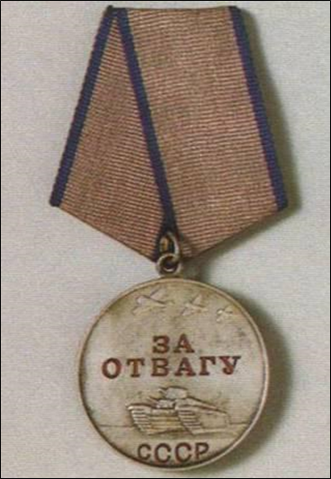
Указ Президиума Верховного Совета СССР о награждении Нины Капитоновой орденом Ленина был подписан 8 февраля 1943 года, а до части он дошел только 14 числа. К этому дню бесстрашного санинструктора уже не было в живых. Орден был вручен ее матери – Анне Тихоновне Капитоновой.

Slide 17
Уголок памяти в Мусирминском
школьном краеведческом
музее

Slide 18
Доска памяти в Чубаевской средней школе, где работала
до войны
Нина Семеновна

Slide 19
Документы, присланные из архива в Мусирминскую среднюю школу, в кружок
«Красные следопыты»

Slide 20
Котикова Аня в музее Материнской славы г.Чебоксары 2011г. У стенда, рассказывающего о Нине Капитоновой.

Slide 21
В этих книгах можно прочитать о подвигах Капитоновой Нины Семеновны.

Slide 22
Вот уже 70 лет нет среди нас Нины Семеновны Капитоновой. Однако славная память о ней живет. Ее именем названа улица в родной деревне. Писатель Василий Алендей и композитор Григорий Моклаков посвятили ей песню. Писатель Ялгир написал пьесу «Девушка из Мусирмы». Спектакль по ней, приуроченный к 60-летию Великой Победы, показывали в Чувашском молодежном театре.
Уверена, что ее образ был правдиво воспроизведен на театральных подмостках, и что юные зрители стали закалять свой характер, беря пример с санитарного инструктора Нины Капитоновой, отдавшей молодую жизнь за свободу Родины.

Slide 23
Санинструктор
В короткой шинели, на затылке пилотка,
На хрупком плече сумка с красным крестом.
От крови бойца плащ - палатка намокла.
Устала тащить, но отдых потом!
Ползёшь ты под пулями, страха не зная,
Колени сдирая в кровь.
И нашим солдатам жизни спасая,
Про жизнь свою забывала ты вновь!
В минуты затишья сидишь на поляне,
Сплетая ромашки в венок,
И пишешь письмо своей старенькой маме.
И будто войны нет давно!
Но вот снова бой, и ты снова спасаешь бойца.
И смерти ты смотришь в лицо.
А боли и крови не видно конца,
Но смерть против жизни - ничто!

Slide 24
В этой презентации ничего не придумано. Вся информация взята из школьного Мусриминского краеведческого музея.
В 2011 году я была в Чебоксарах в музее Материнской славы, где есть подробная информация о Капитоновой Нине Семеновне.
Моя бабушка родилась и выросла в той же деревне, где родилась Нина Семеновна. А дедушка родился в деревне, где работала учительницей Капитонова Н.С.
Родная сестра Нины Семеновны – Жиленкова Римма Семеновна - живет в настоящее время в городе Чебоксары и является соседкой наших родственников. Поэтому вся представленная информация достоверна и была получена из личных бесед и встреч с людьми, которые лично знали нашу героиню.
Я благодарна судьбе за то, что я узнала о жизни и подвиге этой героической девушки.

